Slide 1
СНО Междисциплинарность и интеграция в переводческой деятельности

Slide 2
Студенческое научное общество при кафедре немецкой филологии ИИЯЛ в сотрудничестве с кафедрой клинической психологии и психоанализа и издательским домом ERGO
Основано в 2011 году
Научный руководитель – Мерзлякова Наталия Павловна, ст. препод. каф. немецкой филологии
Студенты 3-5 курса (мин. необходимый уровень В2)
http://vk.com/club28426007

Slide 3
Деятельность СНО
Перевод с немецкого языка непереводившихся ранее научных работ по психоанализу, художественных произведений, имеющих значение для трактовки трудов психоаналитиков, составление контекстных словарных статей к психоаналитическим терминам

Slide 4
Цель СНО
Подготовка к будущей переводческой деятельности, освоение навыков письменного перевода научных (психоаналитических) текстов

Slide 5
Что дает участие в СНО?
подготовку к переводческой практике
возможность обратить на себя внимание издательства
возможность публикации перевода
возможность участия в научных конференциях
возможность написания междисциплинарных курсовых и дипломных работ

Slide 6
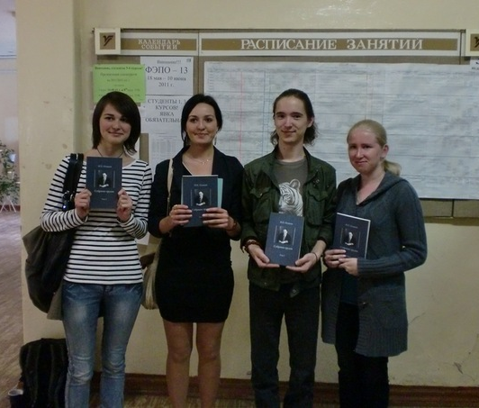
Переводческая практика февраль-март 2011 г.
Студенты 4 курса
и
переведенная ими работа

Slide 7
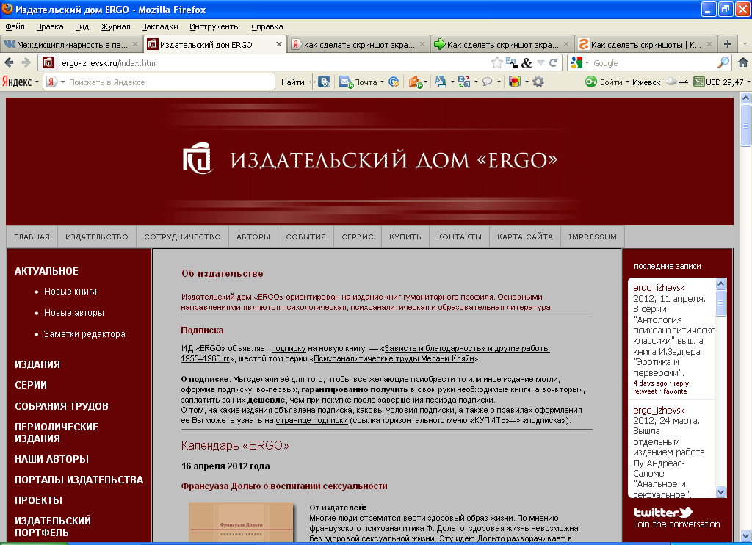

Slide 8
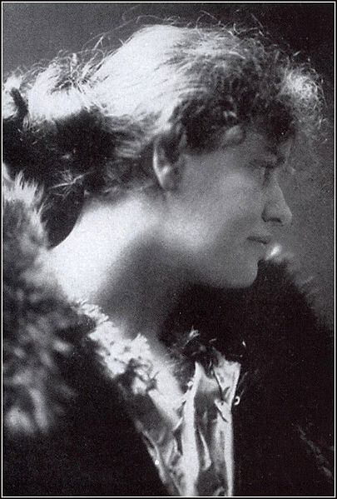
Перевод писем „Drei Briefe
an einen Knaben“
Лу Андреас-Саломе

Slide 9
Произведения Саломе, посвященные ее друзьям
Friedrich Nietsche in seinen Werken (1894) – «Фридрих Ницше в зеркале его творчества»
Rainer Maria Rilke (1928) – «Райнер Мария Рильке»
Mein Dank an Freud (1931) – «Моя благодарность Фрейду»
In der Schule bei Freud – Tagebuch eines Jahres – 1912/1913 (1958) – «В школе Фрейда»

Slide 10
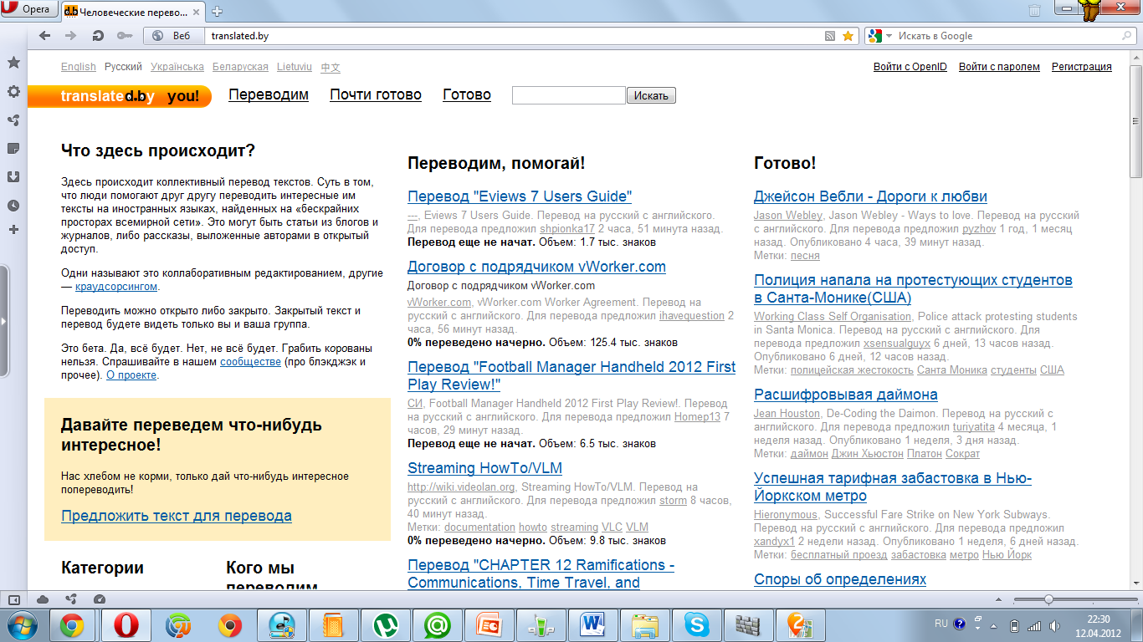
http://translated.by/

Slide 11
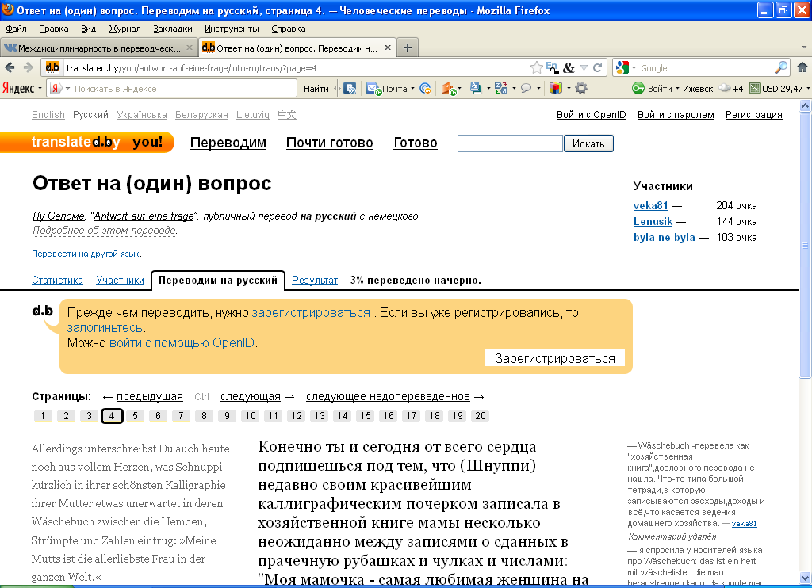

Slide 12
Спасибо за внимание!

